Slide 1
История гигиены питания и зарождение ее как науки в России.

Slide 2
Гигиена получила свое развитие в Росси практически одновременно с развитием ее в Германии. Вместе с Германией Россия явилась одной из первых стран, в которой были созданы самостоятельные кафедры гигиены. Создание этих кафедр было предусмотрено университетским уставом 1863 г. В 1865 г.
Петербургская медико-хирургическая академия, а также медицинские факультеты Казанского и Киевского университетов приняли решение о создании кафедр гигиены в этих университетах.

Slide 3
Гигиена, как и любая другая наука, прошла долгий путь развития. Важную роль в развитии гигиены сыграли основоположники отечественной медицины С. Г. Зыбелин и М. Я. Мудров, которые обобщили и разработали систему гигиенических мероприятий по предупреждению многих болезней, и основоположники отечественной гигиенической науки Ф. Ф. Эрисман, В. Г. Хлопин и др.

Slide 4
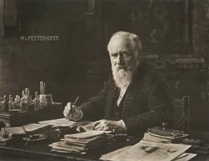
Огромную роль в развитии гигиенической науки сыграл немецкий ученый Макс Петтенкофер (1818-1901) , который по праву считается её основополож­ником. Он ввел в гигиену экспериментальный метод, благодаря чему она превратилась в точную науку.

Slide 5
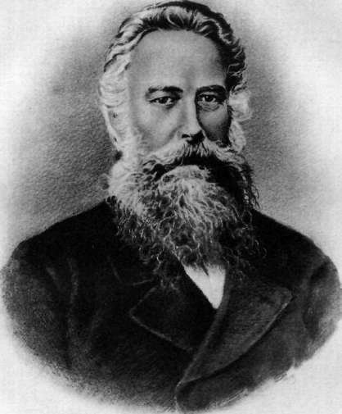
Ф. Ф. Эрисман
Федор Федорович Эрисман (1842–1915) – один из крупнейших гигиенистов второй половины XIX в.

Slide 6
Эрисман четко определял ближайшую цель гигиены. Она заключалась в том, чтобы исследовать влияние на человека различных явлений природы, которые действуют на него непрерывно, а далее изучить влияние искусственной обстановки, в которой живет человек, а также найти такие средства, которые бы позволили смягчить действие всех неблагоприятных факторов на организм человека, которые действуют со стороны общества и природы.

Slide 7
Ф. Ф. Эрисман был профессором гигиены в Московском университете на медицинском факультете.
Ф. Ф. Эрисман писал о целях, задачах и сущности гигиены: «Пользу могут принести только мероприятия, улучшающие санитарные условия целых групп населения или всего народонаселения…
В 1896 г. в связи со студенческими беспорядками Ф. Ф. Эрисмана уволили из Московского университета, и он был вынужден уехать на родину в Швейцарию. Он все-таки продолжал издавать свои труды в России.

Slide 8
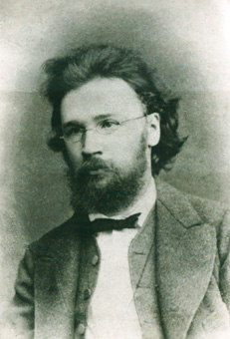
А. П. Доброславин
В 1865 г. он окончил Петербургскую медико-хирургическую академию. В 1869 г. Алексей Петрович Доброславин защитил докторскую диссертацию.
А с 1870 г. и до конца своей жизни был профессором гигиены в Медико-хирургической (впоследствии она стала Военно-медицинской) академии. Он первым в России составил оригинальные учебники по гигиене.

Slide 9
Доброславин был утверждён сверхштатным адъюнкт-профессором вакантной кафедры гигиены, и в этом новом качестве продолжил свою работу в Академии. С весны 1872 года под его руководством начали заниматься пять врачей.
Уже в самом начале деятельности гигиенической лаборатории из неё вышли работы по исследованию хлеба, мяса и жира (1872), молока (1873), питьевой воды (1874), кваса и пива (1875), примесей к продажному вину (1876). В последующие годы выходят работы о бульоне, питательных свойствах мяса различных сортов и различной кулинарной обработки, солонины; о питательных свойствах хлеба, сухарей; исследования муки, пшеницы, гречихи, маргарина, кефира, сои, чая и т.д. Что касается кафедры Доброславина, то она стала центром научно-гигиенических исследований, школой научных и практических работников в области гигиены.

Slide 10
Нужно сказать, что А. П. Доброславин вел педагогическую деятельность. Однако, кроме педагогической деятельности, он сам организовывал исследования в области гигиены питания, школьной гигиены, коммунальной гигиены, военной. А. П. Доброславин много времени уделял вопросам охраны здоровья больших групп населения – малообеспеченных слоев населения, крестьянства.

Slide 11
Он изучал продукты питания, которые составляли основную пищу для этих групп населения (кислая капуста, квас, грибы, каша из круп и т. д.). Доброславин проводил исследования по оздоровлению мест, которые населяют люди. Эти исследования заключались в обследовании водоснабжения, канализации и т. д. А. П. Доброславин неоднократно участвовал в противоэпидемических мероприятиях, усовершенствовал дезинфекционную аппаратуру.

